Slide 1


SUMÁRIO
1. O que é a Tabulation Hash
2. Principais componentes
3. Inicialização
4. Inserção de chave/valor
5. Busca
6. Exibição
7. Remoção
8. Vantagens e Desvantagens
Tabulation
Hashing
Tabulation
Hash
Aluno: Rafael Zaupa Uhdre

Slide 2
O que é a Tabulation Hash
Tabulation
Hashing
Essa é a função que transforma a chave em um número bem distribuído. Ela:
Divide a chave em partes (bytes).
Usa essas partes como índices para acessar uma tabela de números aleatórios.
Combina os resultados com XOR para gerar o valor final.
Isso ajuda a evitar colisões porque mistura bem os bits da chave com dados aleatórios.

Slide 3
Principais componentes
Hash por tabulação (tabulation hashing)
Essa é a função que transforma a chave em um número bem distribuído.
Divide a chave em partes (bytes).
Usa essas partes como índices para acessar uma tabela de números aleatórios.
Combina os resultados com XOR para gerar o valor final.
Isso ajuda a evitar colisões porque mistura bem os bits da chave com dados aleatórios.
Tabulation
Hashing

Slide 4
Principais componentes
Encadeamento (separate chaining)
Quando duas chaves produzem o mesmo índice, a tabela mantém uma lista ligada naquela posição:
Cada célula da tabela aponta para o primeiro nó da lista (ou NULL se estiver vazia).
Os nós são ligados em cadeia com um ponteiro próximo.
Isso evita que os dados sejam sobrescritos em caso de colisão.
Tabulation
Hashing

Slide 5
Principais componentes
Encadeamento (separate chaining)
Quando duas chaves produzem o mesmo índice, a tabela mantém uma lista ligada naquela posição:
Cada célula da tabela aponta para o primeiro nó da lista (ou NULL se estiver vazia).
Os nós são ligados em cadeia com um ponteiro próximo.
Isso evita que os dados sejam sobrescritos em caso de colisão.
Tabulation
Hashing

Slide 6
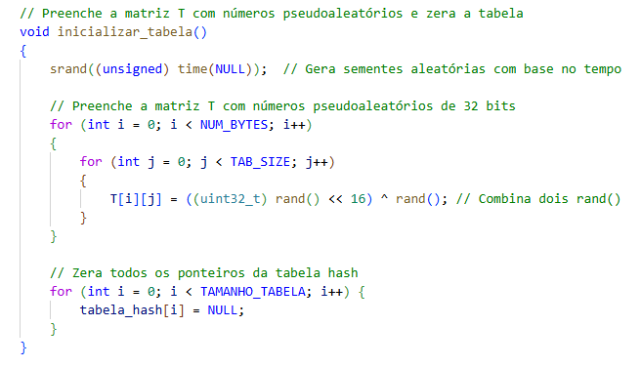
Inicialização
Tabulation
Hashing
A tabela T com valores aleatórios para o tabulation hashing é preenchida.
Todos os ponteiros da tabela_hash são setados como NULL.

Slide 7
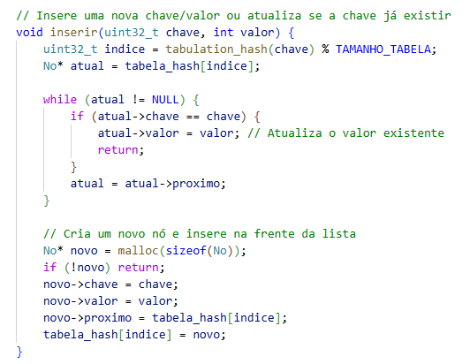
Inserção de chave/valor:
Tabulation
Hashing
A chave passa pela função hash.
O índice calculado define a "gaveta" onde o dado será colocado.
Se já existe uma lista na posição, o novo valor entra no início dela (encadeamento).

Slide 8
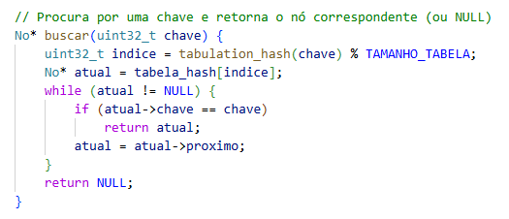
Busca
Tabulation
Hashing
A chave é hasheada novamente para encontrar sua gaveta.
A lista ligada é percorrida para encontrar a chave desejada.

Slide 9
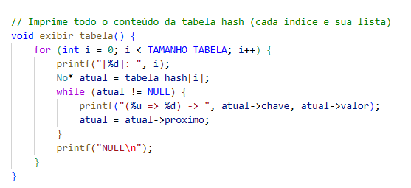
Exibição
Tabulation
Hashing
A tabela é percorrida e mostra todas as listas de cada índice (ou NULL se estiver vazia).

Slide 10
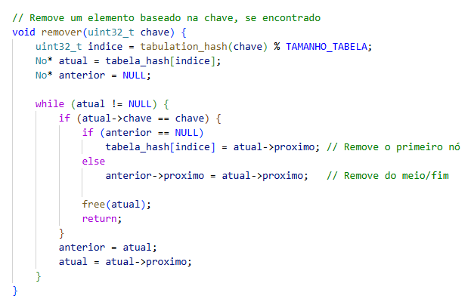
Remoção
Tabulation
Hashing
A gaveta é localizada via hash.
A lista é percorrida até encontrar e remover o nó com a chave correspondente.

Slide 11
Remoção
A gaveta é localizada via hash.
A lista é percorrida até encontrar e remover o nó com a chave correspondente.

Slide 12
Vantagens e Desvantagens
Vantagens
✅ Rápida para inserção, busca e remoção na média (O(1)).
✅ Tabulation hashing distribui melhor as chaves, reduzindo colisões.
✅ Encadeamento permite lidar com múltiplas colisões facilmente.
✅ Estrutura simples e elegante de implementar.
Desvantagens
❌ Ocupa mais memória por causa dos ponteiros e alocação dinâmica.
❌ Em caso de muitas colisões, a performance pode cair para O(n) em uma gaveta.
❌ Tabulation hashing exige pré-processamento, o que não é ideal para sistemas muito restritos em memória ou tempo de inicialização.
❌ Difícil de redimensionar automaticamente a tabela sem reconstruí-la.

Slide 13
Vantagens e Desvantagens
Vantagens
✅ Rápida para inserção, busca e remoção na média (O(1)).
✅ Tabulation hashing distribui melhor as chaves, reduzindo colisões.
✅ Encadeamento permite lidar com múltiplas colisões facilmente.
✅ Estrutura simples e elegante de implementar.
Desvantagens
❌ Ocupa mais memória por causa dos ponteiros e alocação dinâmica.
❌ Em caso de muitas colisões, a performance pode cair para O(n) em uma gaveta.
❌ Tabulation hashing exige pré-processamento, o que não é ideal para sistemas muito restritos em memória ou tempo de inicialização.
❌ Difícil de redimensionar automaticamente a tabela sem reconstruí-la.

Slide 14
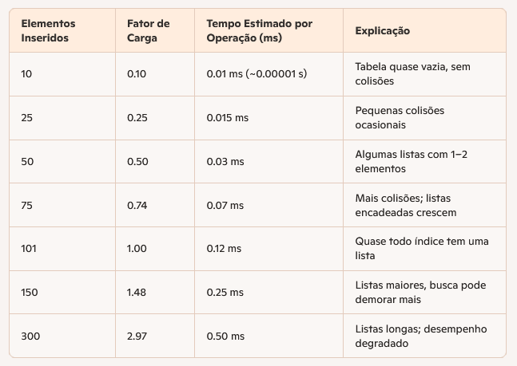
Vantagens e Desvantagens
Desvantagens
❌ Ocupa mais memória por causa dos ponteiros e alocação dinâmica.
❌ Em caso de muitas colisões, a performance pode cair para O(n) em uma gaveta.
❌ Tabulation hashing exige pré-processamento, o que não é ideal para sistemas muito restritos em memória ou tempo de inicialização.
❌ Difícil de redimensionar automaticamente a tabela sem reconstruí-la.

Slide 15
Fim da apresentação !!
Obrigado pela Atenção

Slide 16

Fim da apresentação !!
Obrigado pela Atenção

Slide 17
Fim da apresentação !!
Obrigado pela Atenção
Leia para ter acesso ao material
⬇

